Slide 1
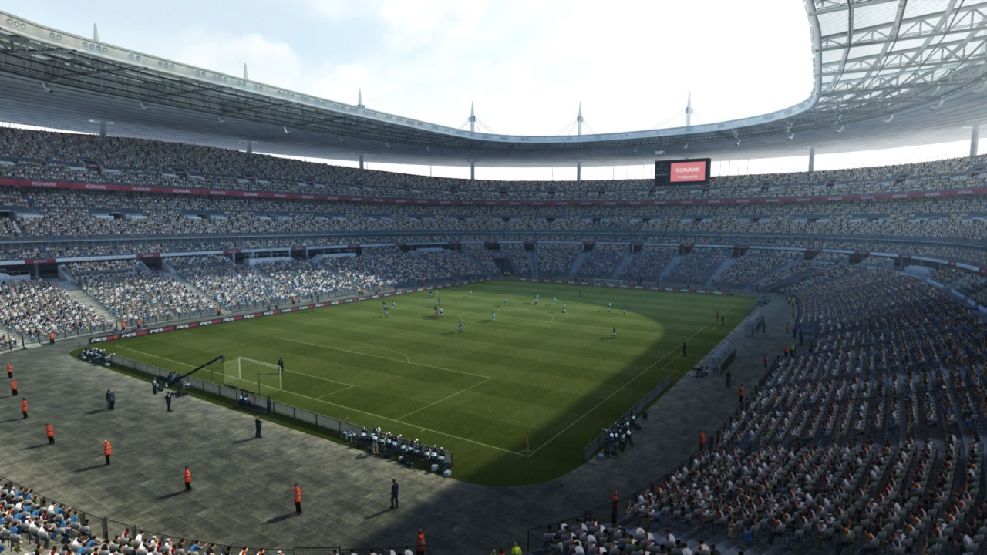
Fanatico
del futbol

Slide 2
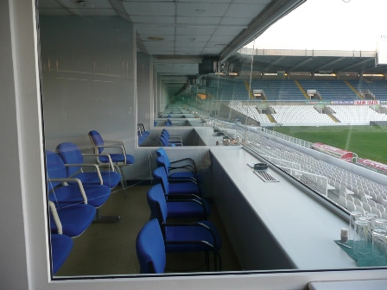
Un hombre tenía un asiento en el palco preferencial
en el juego final del mundial de Fútbol.

Slide 3
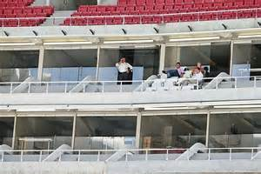
Cuando se sienta, nota que el asiento de al lado está vacío,
y le pregunta al hombre sentado en el siguiente asiento:
- ¿Está ocupado?
- No, está desocupado.
- Oiga, francamente es increíble.

Slide 4
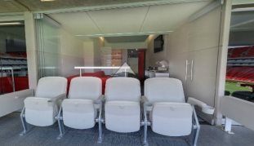
¿Quién, en su sano juicio, gasta un dineral
en un asiento como éste para la final del mundial,
el evento más grande del mundo de los deportes..!!
¿y no lo usa...?

Slide 5
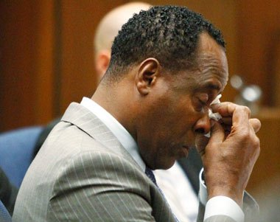
El hombre lo mira y le dice :
- Bueno, en realidad el asiento es mío,
lo compré hace dos años.
Se supone que mi esposa
me iba a acompañar….
Pero falleció !!!

Slide 6

Este es el primer Mundial en el que no vamos a estar juntos
desde que nos casamos en 1982.

Slide 7
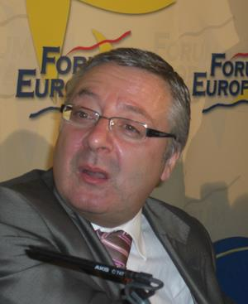
Anonadado, el otro dice :
- Oh...!!, me apena oír eso, es terrible.

Slide 8
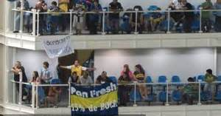
¿Pero, no encontró a nadie que lo acompañe?...
¿¿Un amigo, un pariente o un vecino para que usara el asiento...??

Slide 9
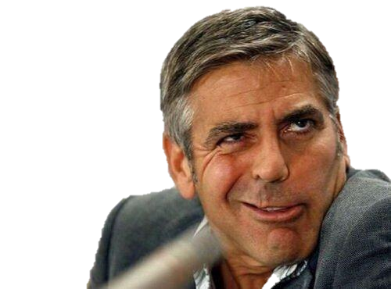
- No... la verdad que no...,

Slide 10
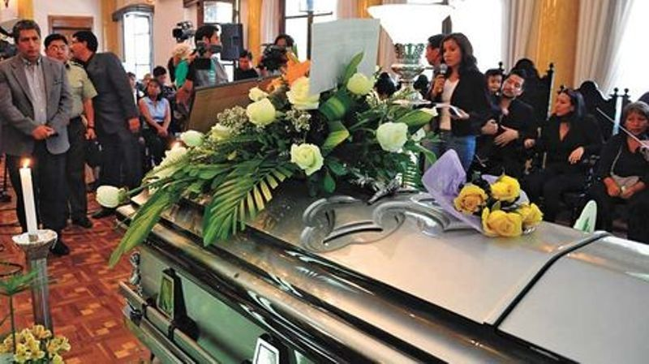
todos están en el velorio .... !!!

Slide 11


Imágenes :
Internet
Texto :
Recibido por Email
Música:
Brasil 2014
Interprete:
Shakira
Edición:
Eaglenest
03 minutos
03 segundos
23 de marzo de 2015
07:44
Disfruta de un excelente día
emiliomaguilar@hotmail.com

Slide 12







12:00
¿Te ha gustado?
Puedes ver más entrando
Aquí
Además puedes recibir powerpoints en tu correo electrónico suscribiéndote aquí:

